Slide 1

Notes:
File Station 教戰守則
MIS 資料儲存與空間管理必修課

Slide 2

FB熱門議題
大解析！

Slide 3

打造一流的儲存方案
重點一
重點二
需有省時省力、
不斷精進的頂級效能
需有讓管理者輕鬆管理，無後顧之憂的儲存機制

Slide 4
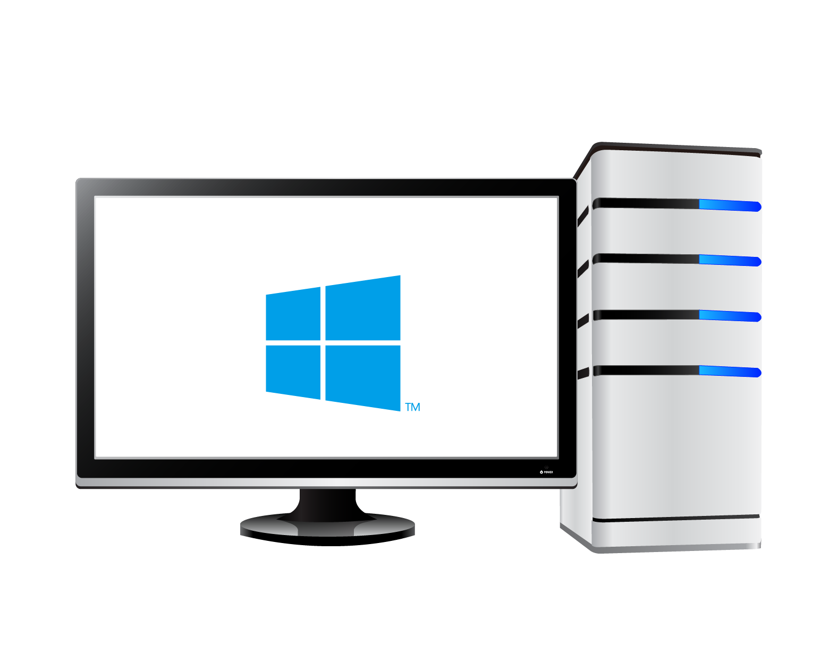

什麼是伺服器端複製
用戶端複製
伺服器端複製
Server (NAS)
Server (NAS)
Folder A
Folder B
Folder A
Folder B
檔案複製
下載檔案
上傳檔案
給予指令
伺服器端複製不需透過網路傳輸檔案，可即時完成NAS端的檔案複製

Slide 5

省時省力的頂級效能
項目 (23GB file x 1) | 影片 | 項目 | QNAP TS-253B EXT4 | Synology DS 718+ EXT4
透過 Windows SMB 3.0 進行 伺服器端複製 |  | 傳輸時間 (min:sec) | 0:11 | 2:33
 |  | 傳輸效能 (MB/s) | 2189(MB/s) | 157(MB/s)
透過File Station進行複製 |  | 傳輸時間 (min:sec) | 0:03 | 2:46
 |  | 傳輸效能 (MB/s) | 8028(MB/s) | 145(MB/s)
本測試使用QNAP QTS 4.3.4.0464, RAM 4GB vs. Synology DSM 6.2 - 23511, RAM 4GB
相同條件下TS-253B複製效能為DS 718+的13倍

Slide 6
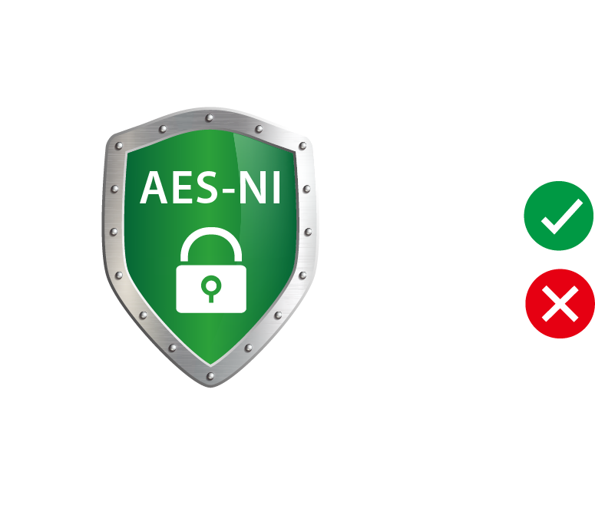
無後顧之憂的儲存機制
 | File System | 特性 | 原始檔案 損毀時 | 上傳複製檔 以覆蓋原始檔案
QNAP Fast Block Cloning | EXT4 | 複製檔案會如實占用檔案所需空間 | 備份檔案 不受影響 | 正常操作
Synology Fast Clone | BTRFS | 複製檔案不會占用檔案空間 | 備份檔案 無法使用 | 檔案所需空間增加
無法預期所需儲存空間
多人使用，問題更劇
QNAP EXT4 兼顧資料保護與空間管理優勢

Slide 7

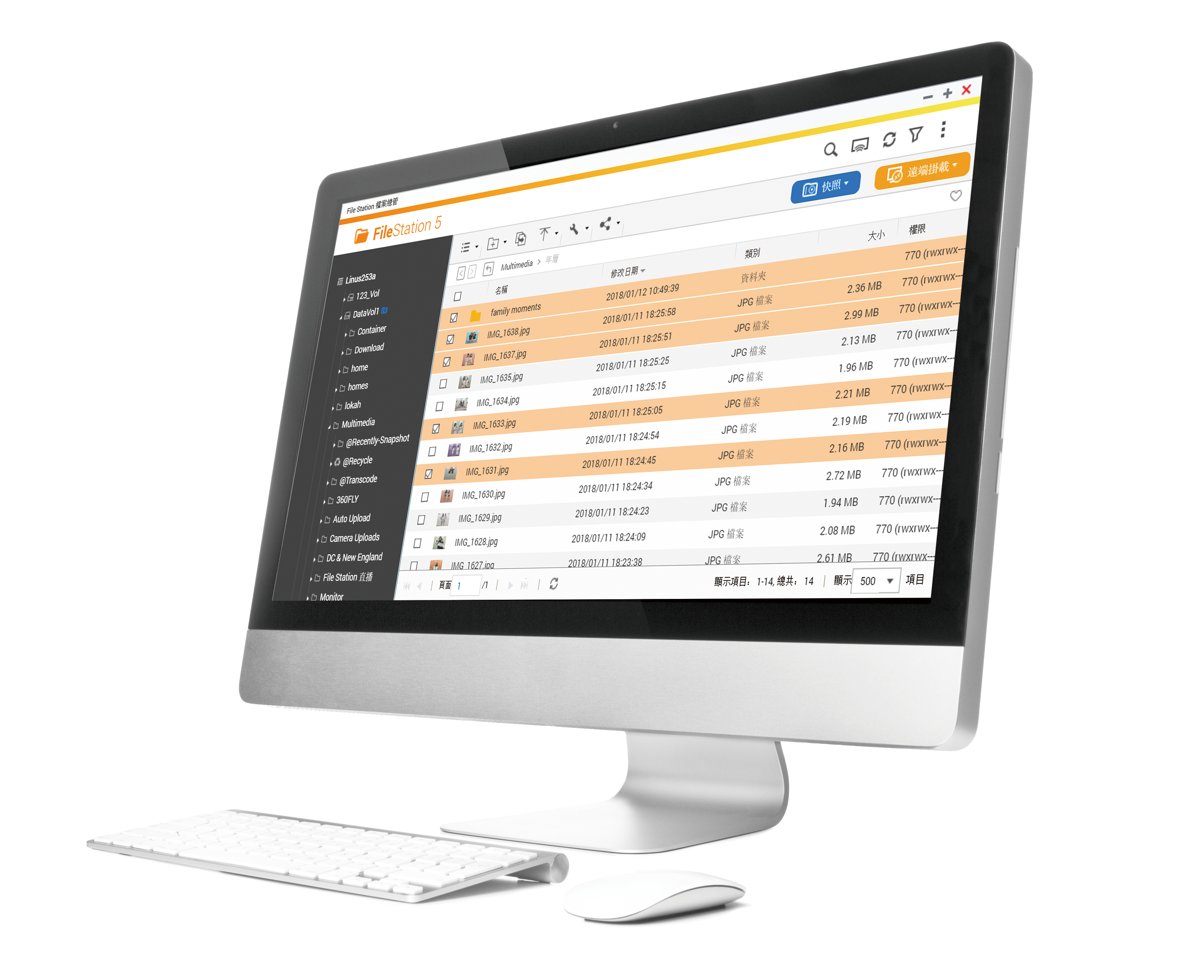

File Station
操作介面最完善

Slide 8
File Station 四大特色
所有檔案
一覽無遺
本機檔案
雲端服務掛載
遠端NAS連線
外接裝置
檔案預覽
即點觀看
Online Office, Google Docs文件預覽
多媒體檔案預覽
360度全景檔案預覽
以VLC串流觀看
檔案分享
彈指之間
社群分享
安全設定 - 密碼、期限雙管齊下
Smartshare
快照管理
信手可得
快照庫、快照保險庫
回復版本
磁碟區、資料夾、檔案，彈性管理

Slide 9
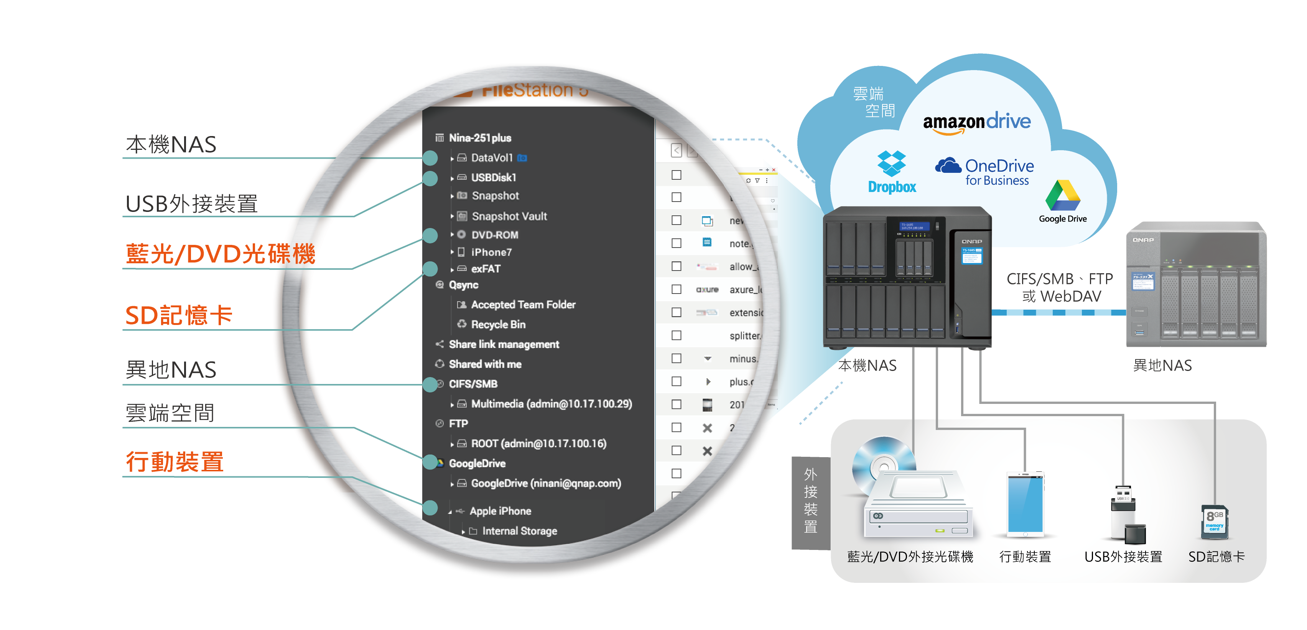
File Station 所有檔案 一覽無遺
8 種雲端掛載服務
遠端NAS連線
新支援
一個介面 輕鬆讀取
4種外接裝置

Slide 10







File Station 所有檔案 一覽無遺
QNAP File Station
DSM File Station
勝
雲端掛載服務
勝
藍光光碟機_外接行動裝置
SD記憶卡、USB外接裝置
SD記憶卡、USB外接裝置
外接裝置

Slide 11
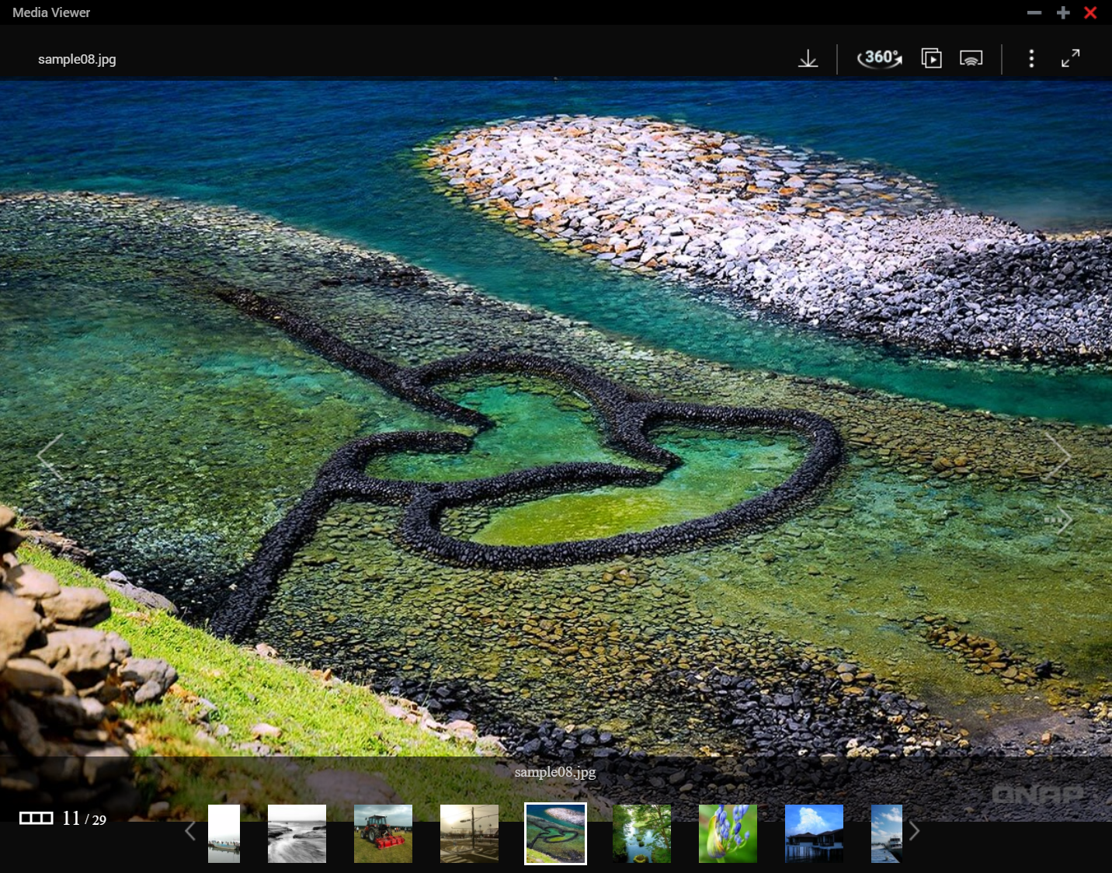
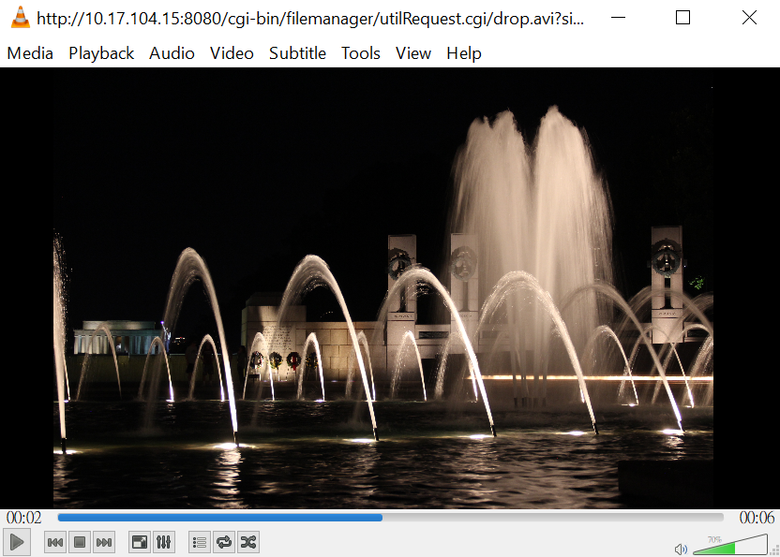

檔案預覽，即點即看
支援音樂、圖片、影片即時預覽
支援360度全景檔案瀏覽
支援多裝置串流播放
支援VLC Client串流播放

Slide 12

檔案分享的各類疑難雜症
如何簡易迅速地將檔案分享給團隊成員?
如何快速蒐集團隊的檔案，彙整到共用空間中？
如何加強檔案分享的安全性，不被有心人取得？
如何追蹤和管理分享中的檔案？

Slide 13
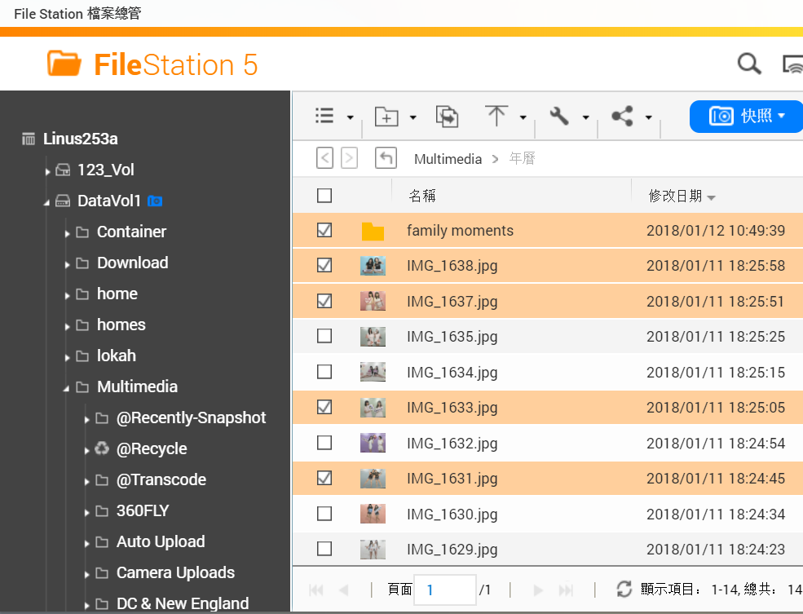
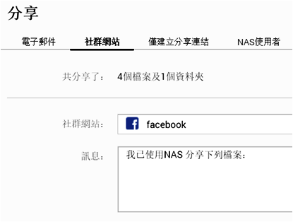

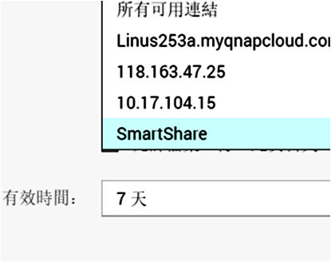
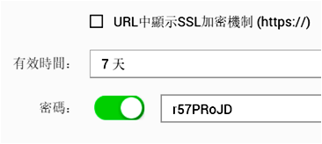
檔案分享安全又便利
檔案
NAS使用者
資料夾
Email
彈性
選擇
多元
管道
隨選分享
更多社群
自訂
網域
安全
設定
Smartshare
有效期限
自訂網域
密碼保護
彈性選擇
SSL 加密

Slide 14

三步驟，輕鬆分享檔案
選擇
檔案
挑選資料夾與檔案
分享設定
網域、安全設定
傳送連結
社群、NAS使用者

Slide 15
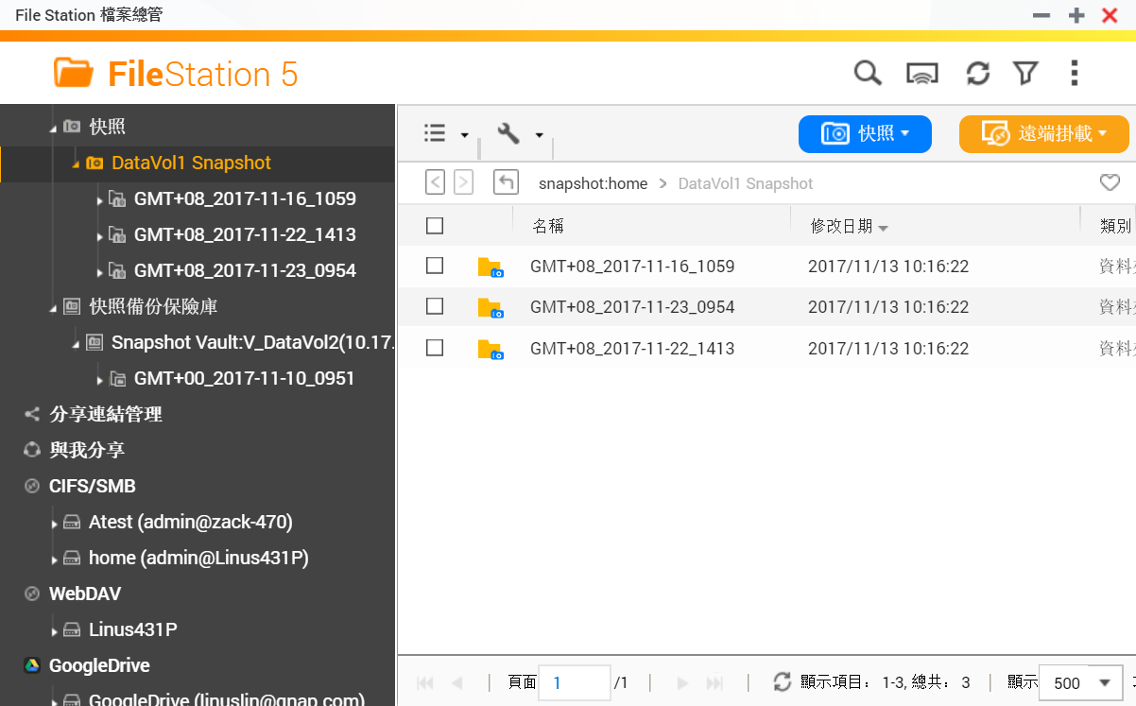
快照管理，信手可得
QTS 4.3.4全新設計
檔案總管
快照總管
檔案查看
版本查看
即時預覽
檔案還原
多來源管理
快照保險庫
1+1 > 2 ( 一個介面滿足兩倍需求)

Slide 16
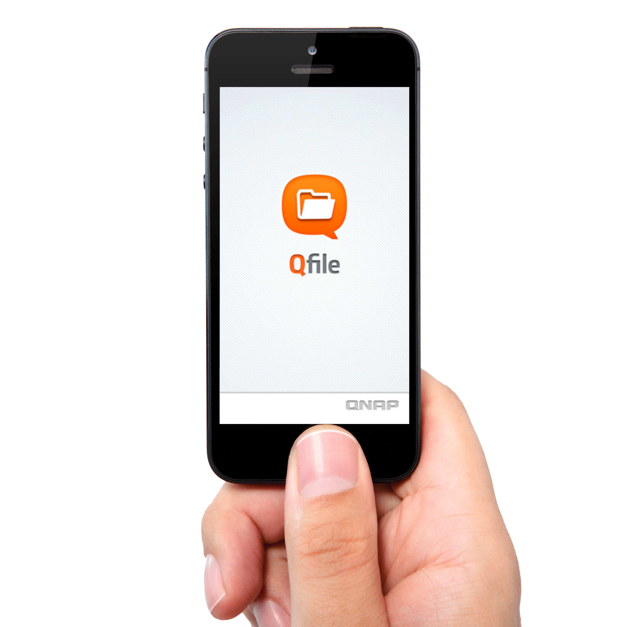

Qfile
海量資料隨身攜帶

Slide 17

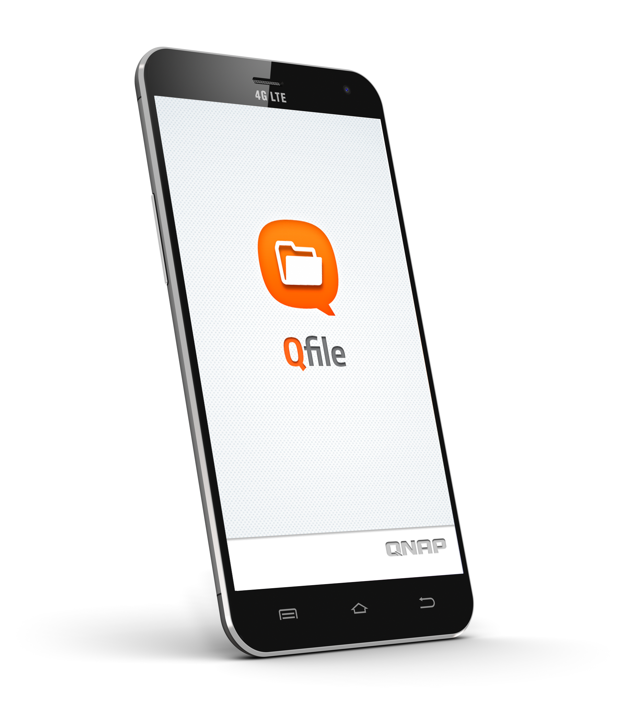
Qfile
收發連結，自在瀏覽
一覽所有檔案
本機檔案
雲端服務掛載
遠端NAS連線
外接裝置
支援File Station分享設定
Qfile開啟分享連結
安全把關，刻不容緩
自動上傳
QNAP ID匯入連線資訊
兩階段認證
密碼與指紋辨識
支援照片、影片、檔案自動上傳
資訊列隨時掌控備份進度

Slide 18
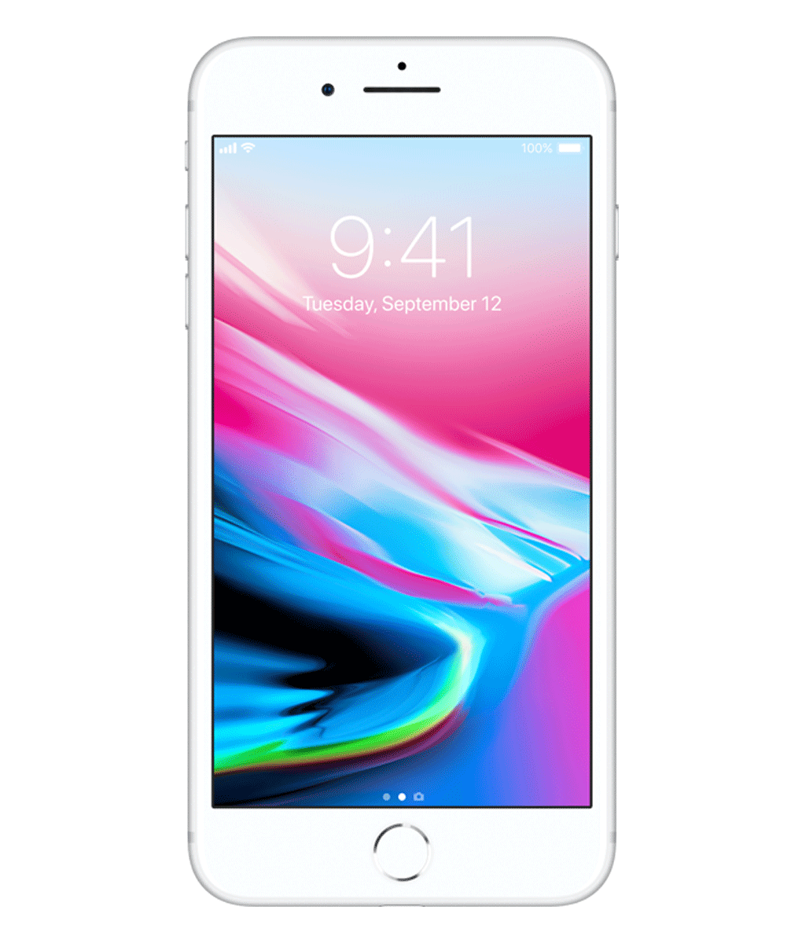
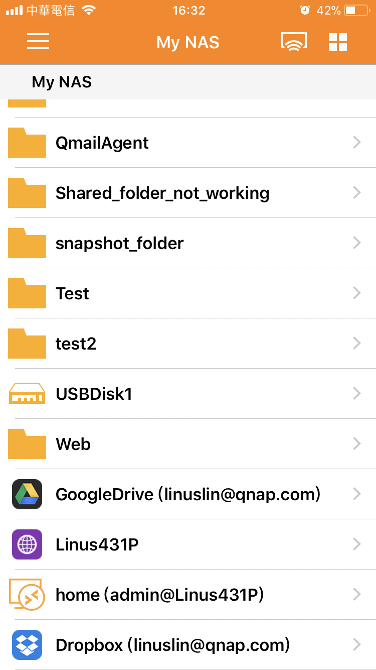
Qfile 一覽所有檔案
外接裝置
本機檔案
遠端NAS
雲端服務

Slide 19
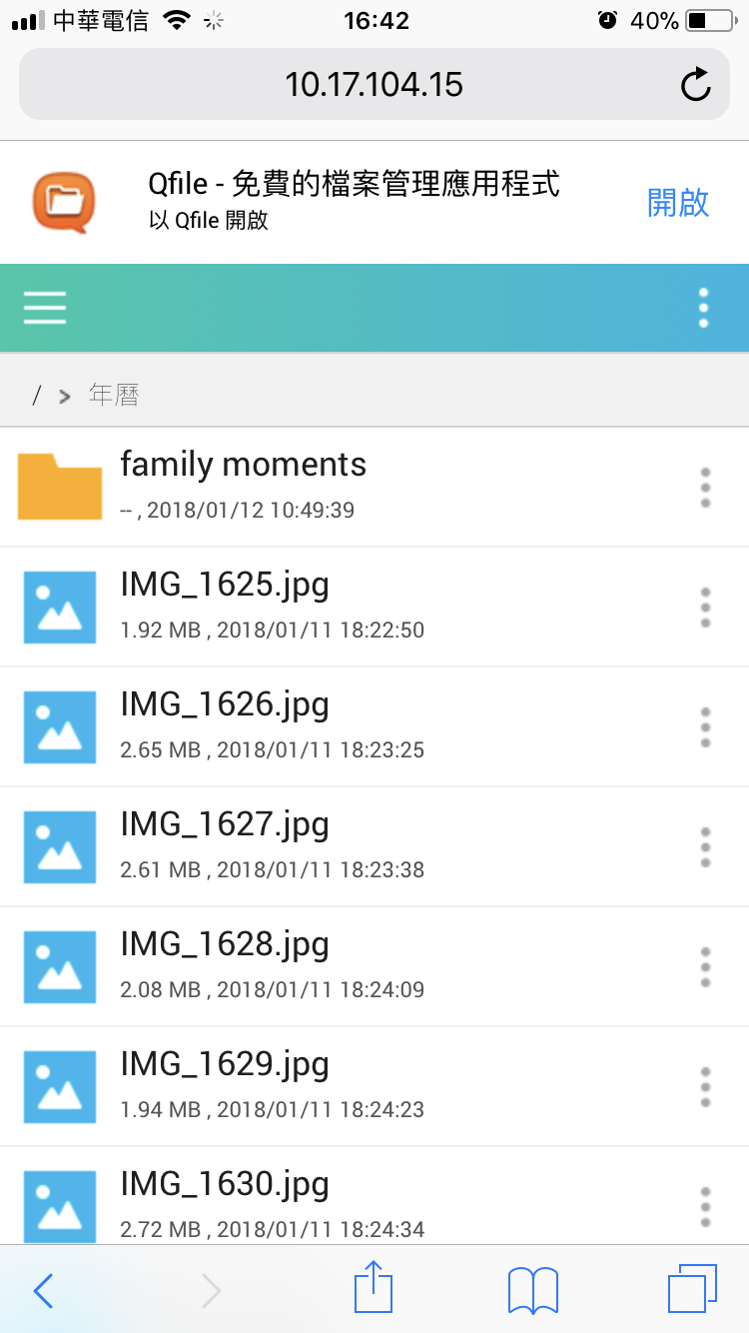
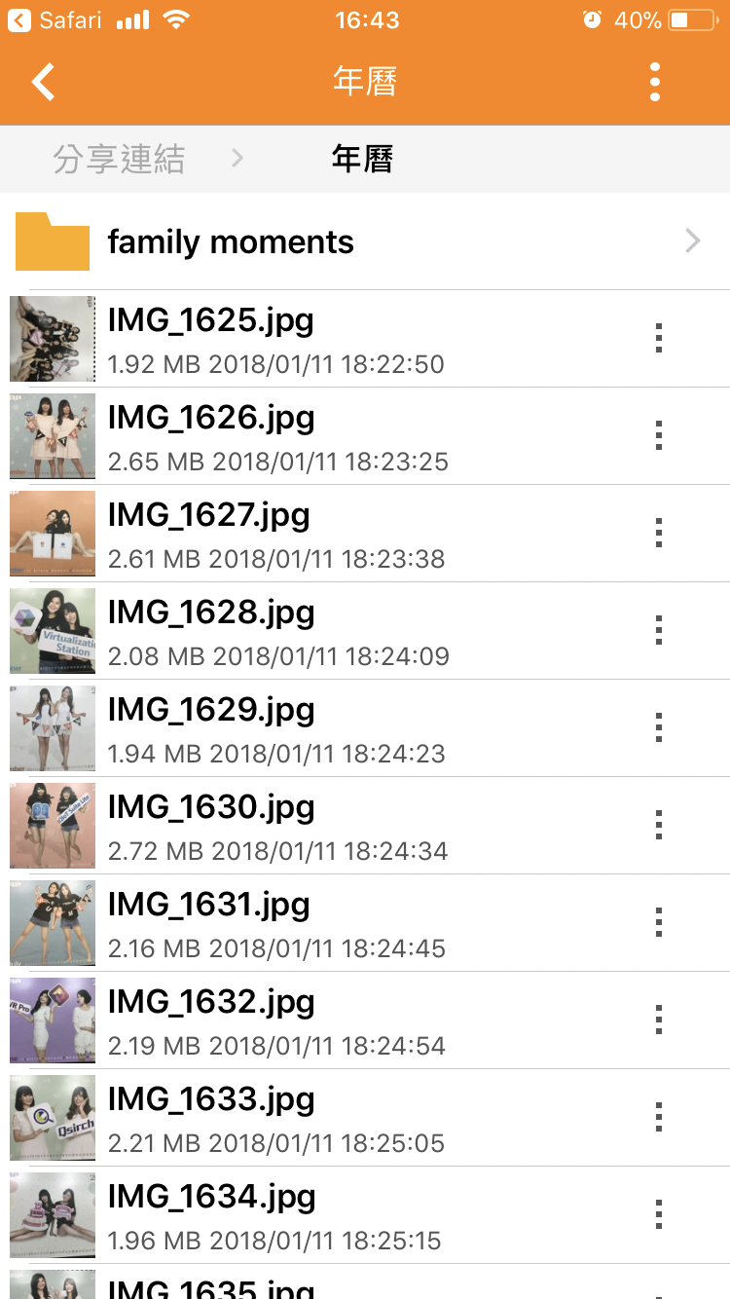
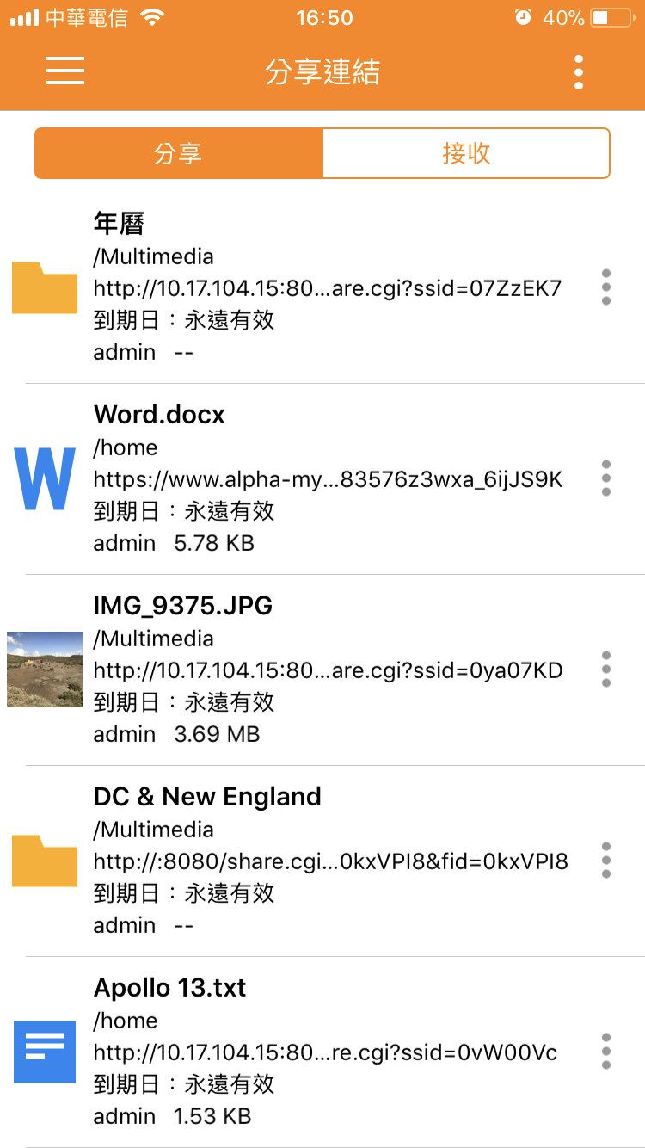
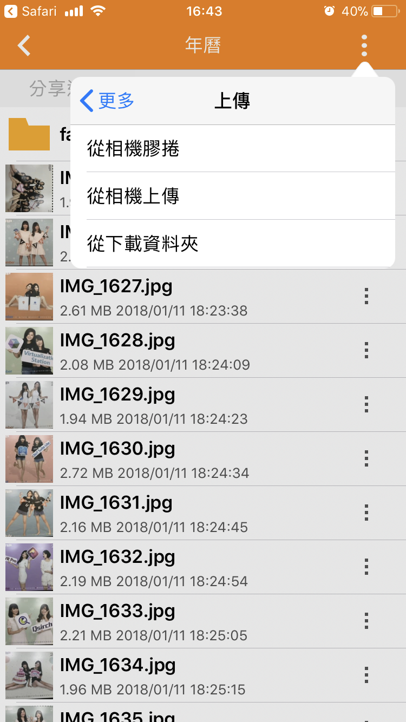
分享連結 自在瀏覽
以手機瀏覽器開啟
以Qfile開啟
分享連結功能大升級
分享、接收、上傳、下載
滿足所有分享需求
以Qfile開啟

Slide 20
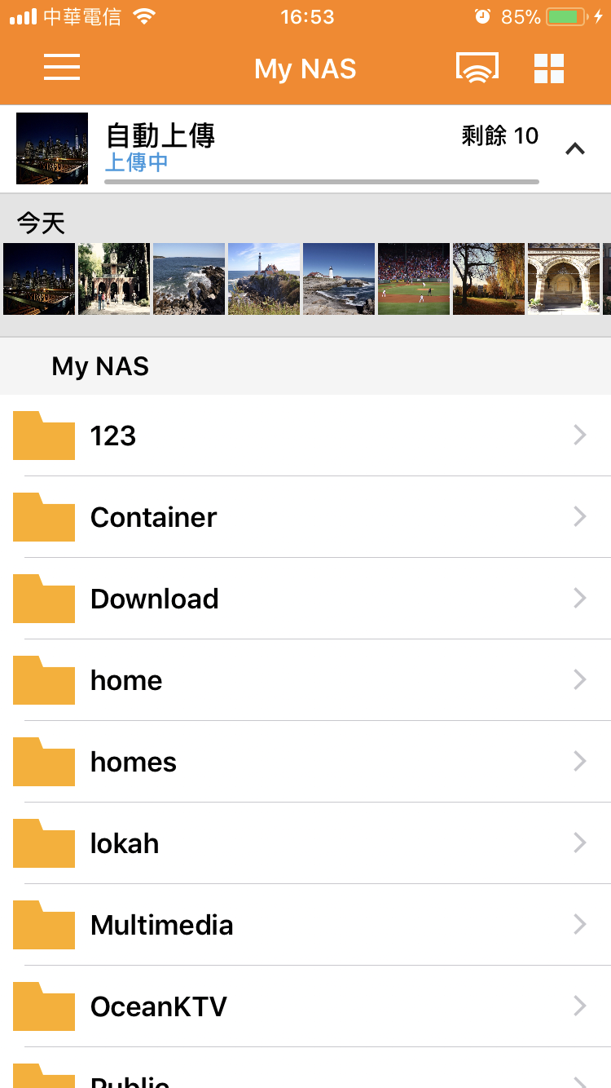
自動上傳，隨時擁有超大空間
彈性選項，客製上傳
自動上傳資訊列
一鍵啟用，靈活應用
當下上傳進度
待上傳數量
Wifi開關
手機流量省著用
背景上傳
走到哪傳到哪
預覽最近拍攝的新照片

Slide 21
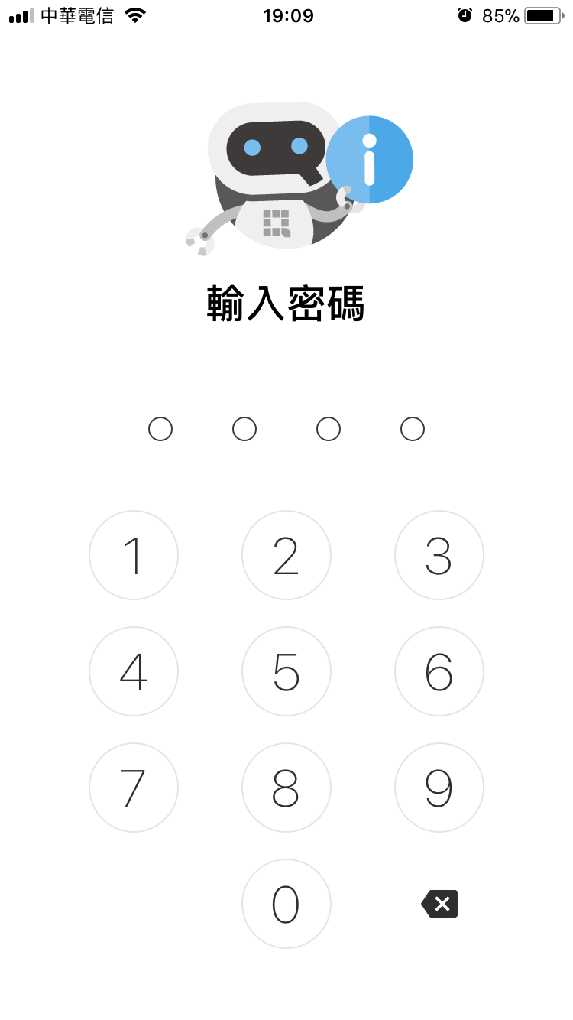
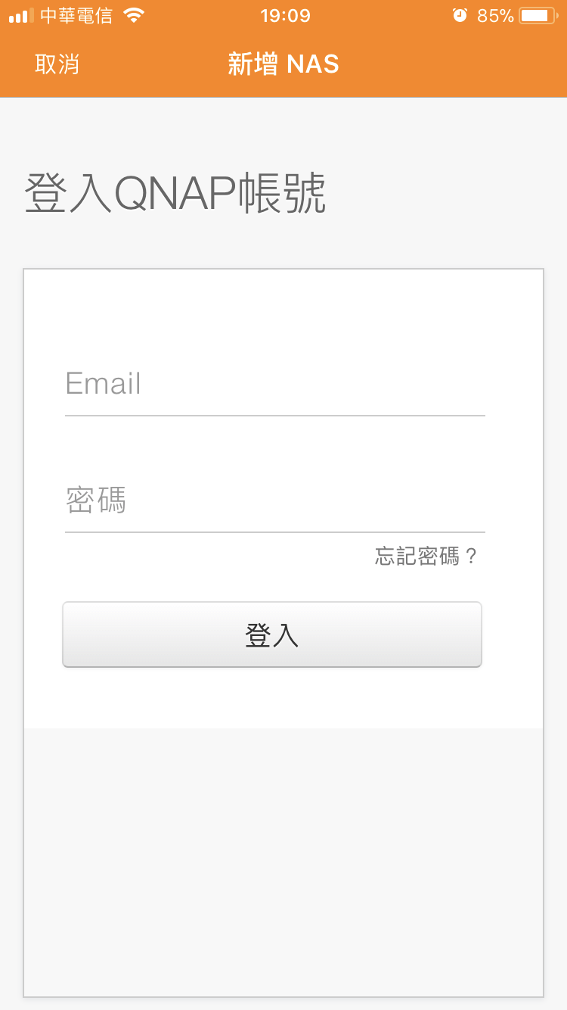
三重防護，縝密的安全機制
密碼與指紋辨識
QNAP ID
兩階段驗證
手機安裝驗證程式
前往QTS設定
定時自動變換驗證碼

Slide 22


Demo
Notes:
File Station影片縮圖預覽
File Station分享檔案
File Station Snapshot介面介紹
Qfile 自動上傳

Slide 23
檔案總管優勢分析
分類 | QNAP QTS | Synology DSM
File Station | 一個介面管理：8種雲端服務、藍光光碟機、手機等外接裝置 | 4種雲端、USB外接硬碟
 | 支援影片縮圖預覽 | 不支援
 | 支援360度影片照片瀏覽 | 不支援
 | 快照管理信手可得 | 不支援
 | 檔案操作效能出色 | 檔案操作效能維持水平
Qfile (行動 App) | 開啟分享連結 | 不支援
 | 支援自動上傳資訊列，直覺顯示，輕鬆掌握備份進度 | 可於設定頁面查看備份進度
 | 查看掛載空間 | 不支援

Slide 24


